Slide 1
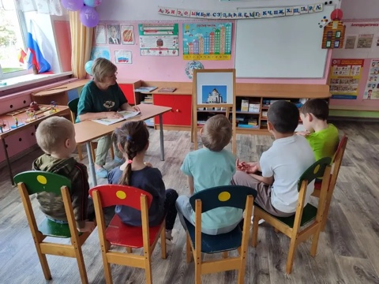
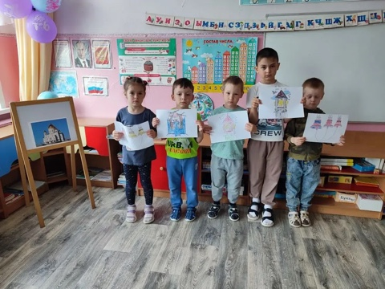
В рамках реализации региональной программы духовно – нравственного воспитания «Добрый мир» с детьми старшей группы провели занятие на тему: «Колокольные звоны Руси»
Цель: формировать представления детей о колоколе, его значении для православных христиан.

Slide 2
